Slide 1

中小型互联网企业网络规划
陈淦

Slide 2

根据不同部门的分工此网络分成五个网段
内部用户群网段
前端开发团队网段
服务端开发团队网段
10.10.10.0/24
10.10.20.0/24
10.10.30.0/24
10.10.40.0/24
10.10.50.0/24
申请获得的公网
120.120.120.0/24

Slide 3
用户群需求：
由于用户群数量较大且要求稳定，采用三层模式的架构
采用VLAN技术隔离广播域
使用VRRP实现策略路由，使得10.10.10.0/24网段的用户由三层交换机LSW4转发，10.10.20.0/24和10.10.30.0/24网段的用户由三层交换机LSW5转发
在LSW4和LSW5之间使用链路聚合
两个三层交换机和路由器R1之间利用VlanIf虚拟接口和路由协议OSPF实现路由列表的共享交换，以及全网互联互通

Slide 4
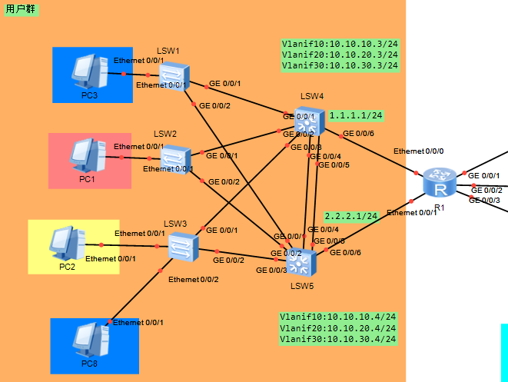
用户群架构图

Slide 5
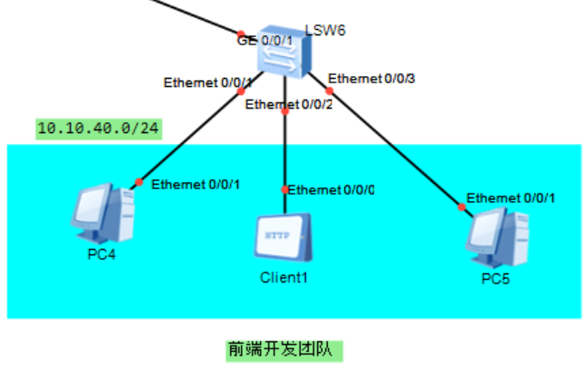
前端开发团队架构图

Slide 6
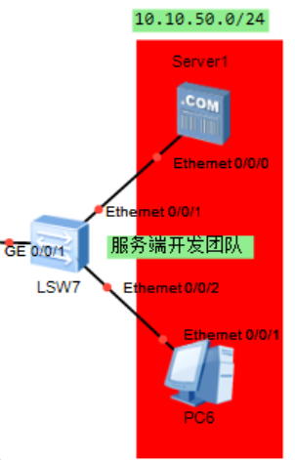
服务端开发团队需求
实现局域网内全网互通
使用NAT技术实现对外提供HTTP和FTP服务

Slide 7
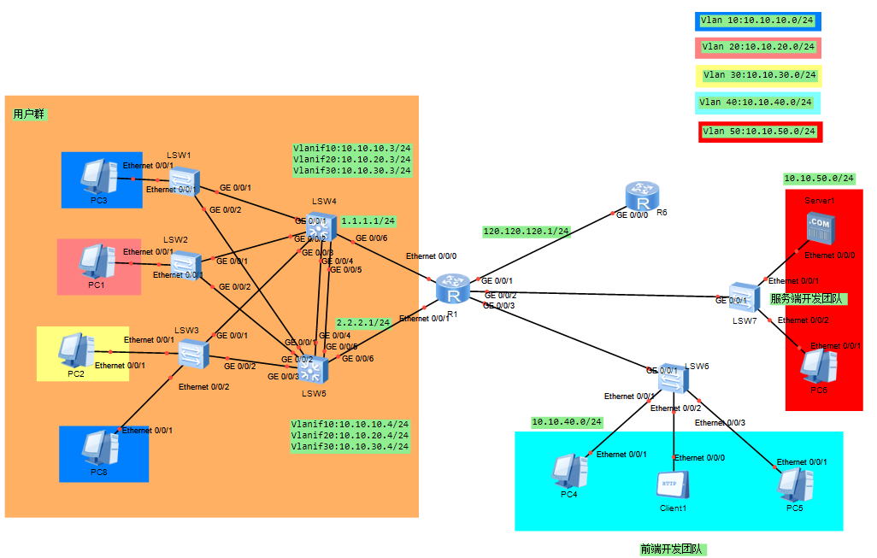
整体架构图

